Slide 1

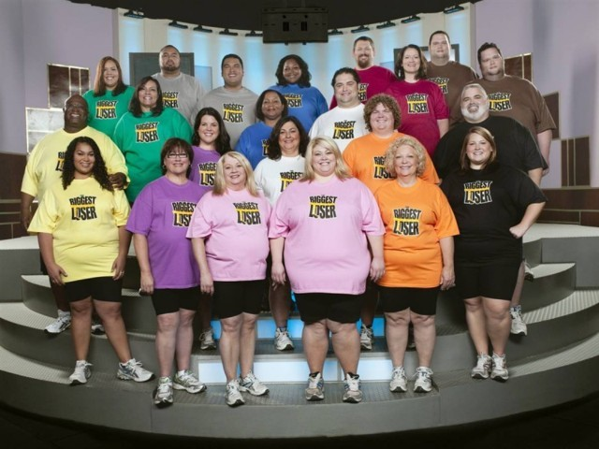







Slide 2
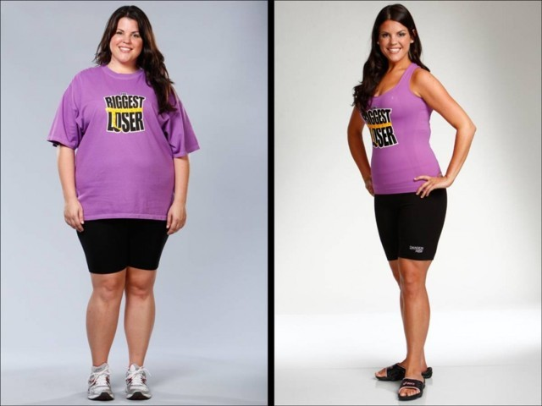
Stephanie Anderson
Edad: 29 años
Peso inicial: 119 kg
de peso actual: 74 kg
perdidos: 45 kg, 37,5%

Slide 3
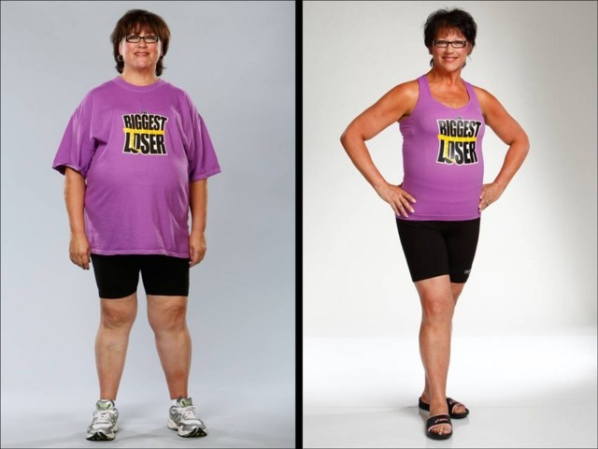
Patty Anderson
Edad: 55 años
Peso inicial: 110 kg
de peso actual: 77 kg
Perdido: 33 kg, 30,04%

Slide 4
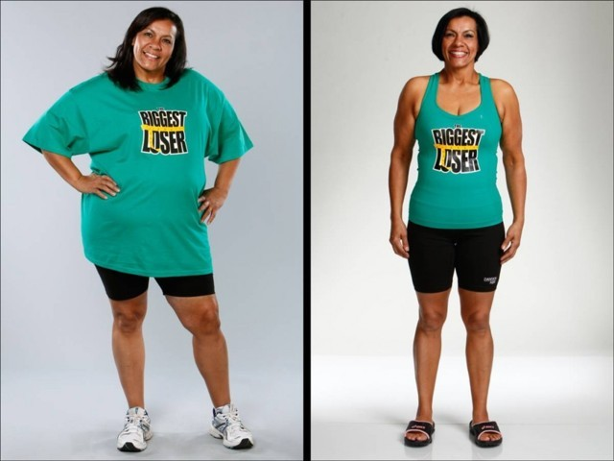
Miggi Cebra
Edad: 48 años
Peso inicial: 108 kg
de peso actual: 67 kg
Perdido: 41 kg, 37,9%

Slide 5
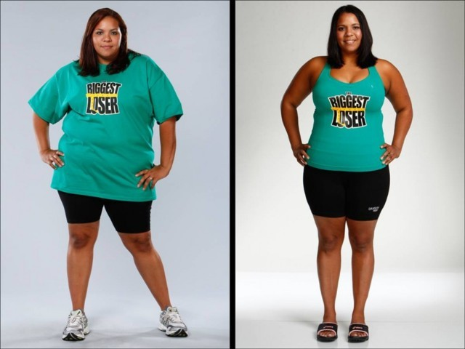
Migdal Kangxi
Edad: 28 años
Peso inicial: 120 kg de peso actual: 96 kg Perdido: 24 kg, 19,62%

Slide 6
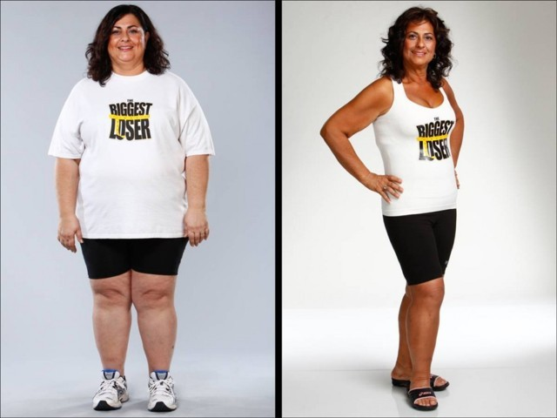
María Ventrella
Edad: '51
Peso inicial: 127 kg
de peso actual: 75 kg
Perdido: 52 kg, 40,57%

Slide 7
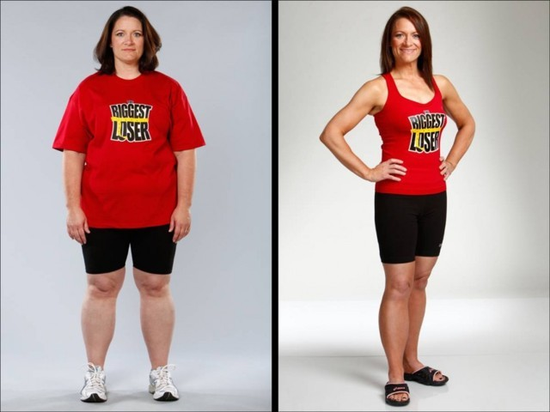
Melissa Morgan
Edad: 39 años
Peso inicial: 105 kg
de peso actual: 65 kg
Perdido: 40 kg, 38,63%

Slide 8
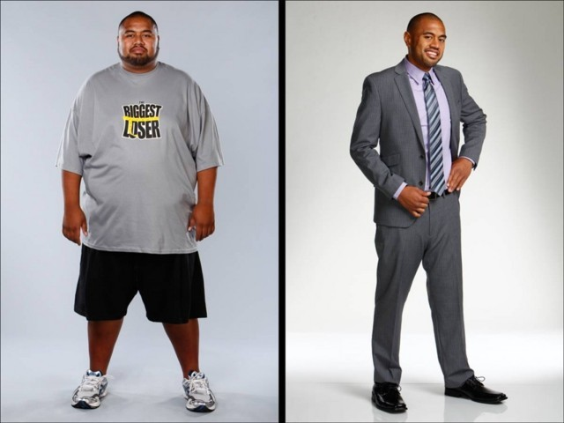
Koli Palu
Edad: 29 años
Peso inicial: 182 kg
de peso actual: 85 kg
Perdido: 97 kg, 53,35%

Slide 9
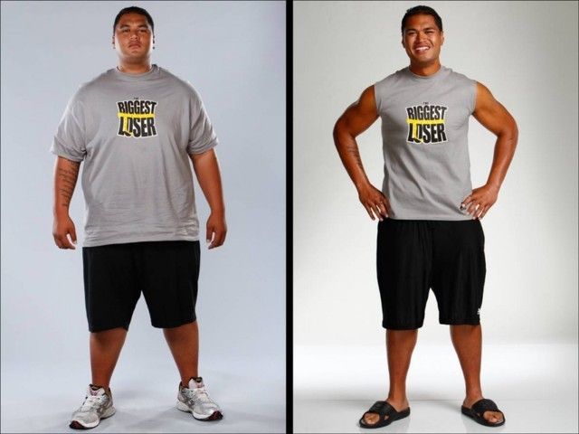
Sam Poyyu
Edad: 24 años
Peso inicial: 168 kg
de peso actual: 104 kg
Perdido: 64 kg, 38,17%

Slide 10
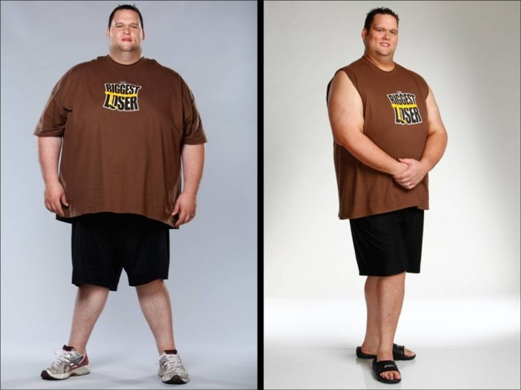
John Crutchfield
Edad: 30 años
Peso inicial: 219 kg
de peso actual: 151 kg
Perdido: 68 kg, 30, 78%

Slide 11
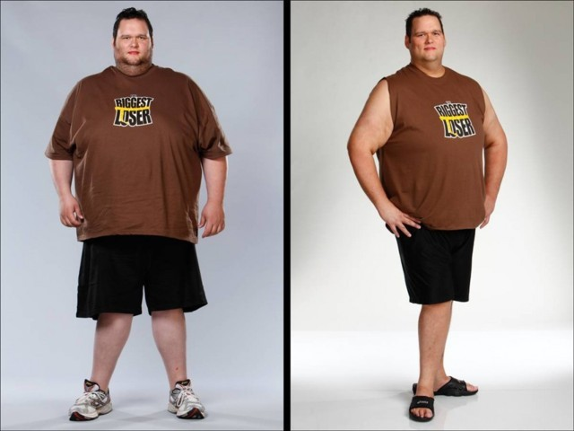
James Crutchfield
Edad: 30 años
Peso inicial: 219 kg
de peso actual: 161 kg
Perdido: 58 kg, 26,39%

Slide 12
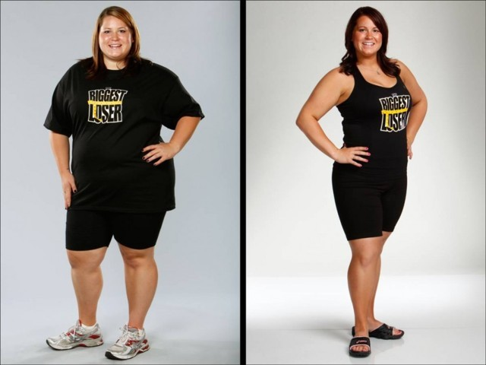
Drea Hough
Edad: 24 años
Peso inicial: 135 kg
de peso actual: 97 kg
Perdido: 38 kg, 28,19%

Slide 13
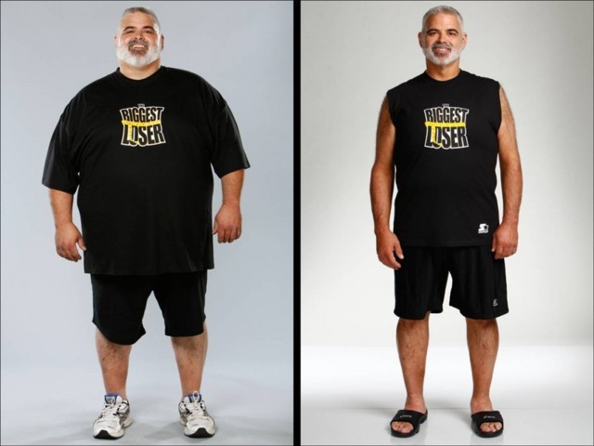
Darrell Hough
Edad: '51
Peso inicial: 187 kg
de peso actual: 101 kg
Perdido: 86 kg, 45,76%

Slide 14
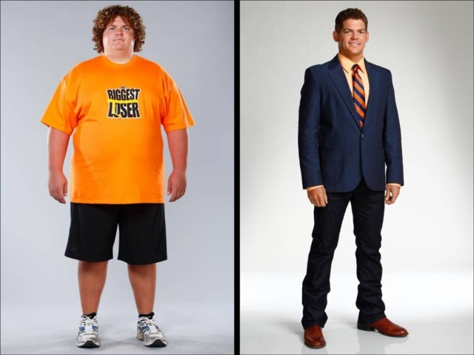
Daris George
Edad: 25 años
Peso inicial: 156 kg
de peso actual: 80 kg
Perdido: 76 kg, 48,55%

Slide 15
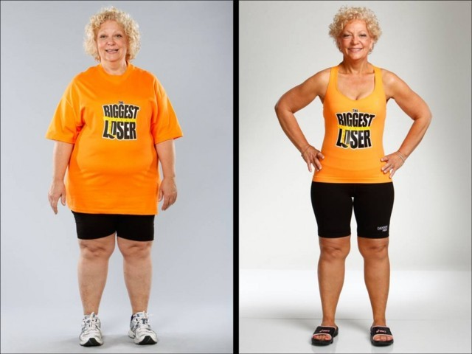
Cheryl George
Edad: 50 años
Peso inicial: 102 kg
de peso actual: 68 kg
perdidos: 34 kg, 33,48%

Slide 16
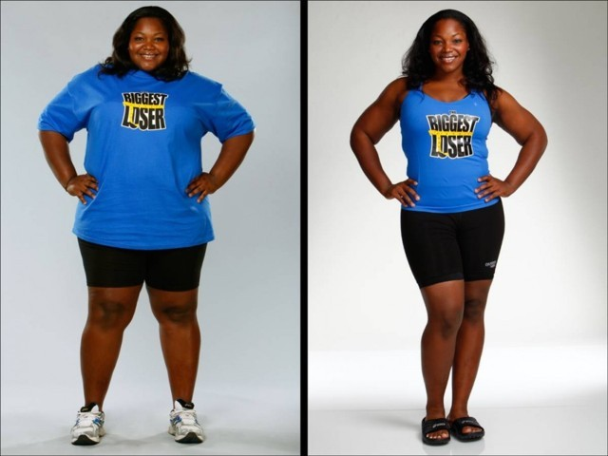
Victoria Andrews
Edad: 22 años
Peso inicial: 162 kg
de peso actual: 100 kg
Perdido: 62 kg, 37,99%

Slide 17
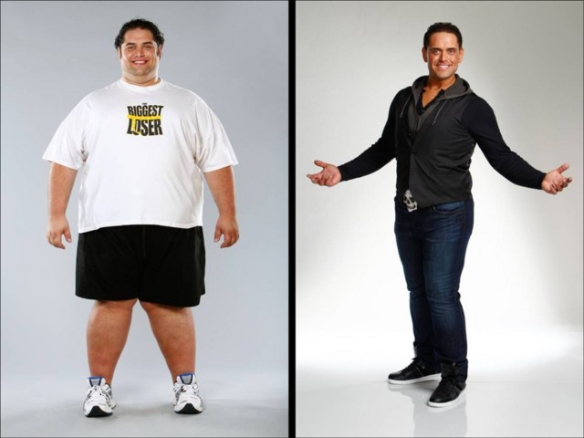
Ganador: Mike Ventrella
Edad: 30 años
Peso inicial: 238 kg
de peso actual: 118 kg
perdidas: 119 kg, 50,19%

Slide 18
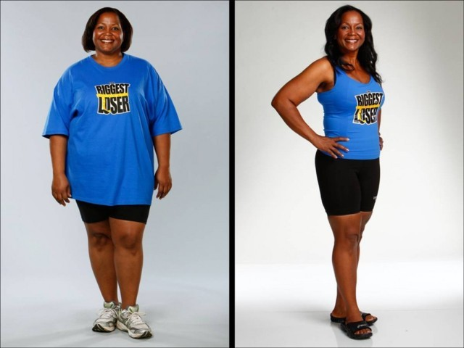
Caridad Andrews
Edad: 50 años
Peso inicial: 125 kg
de peso actual: 84 kg
perdidos: 41 kg, 32,85%

Slide 19
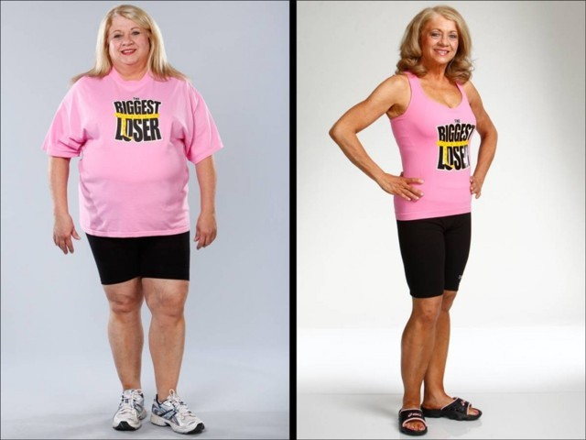
Sherry Johnston
Edad: '51
Peso inicial: 98 kg
Peso actual: 53 kg
perdidos: 45 kg, 45,41%

Slide 20
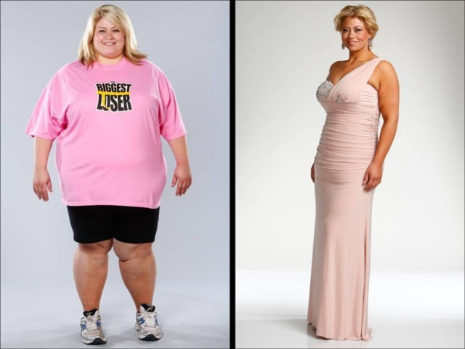
Ashley Johnston
Edad: 27 años
Peso inicial: 169 kg
de peso actual: 86 kg
Perdido: 83 kg, 48,93%

Slide 21
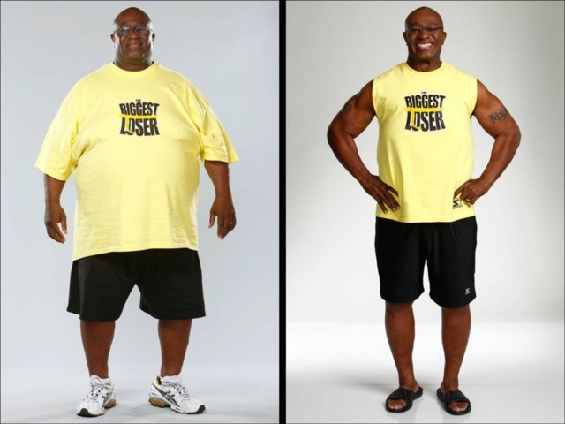
O'Neal Hampton Jr.
Edad: '51
Peso inicial: 176 kg
de peso actual: 104 kg
Perdido: 72 kg, 40,87%

Slide 22
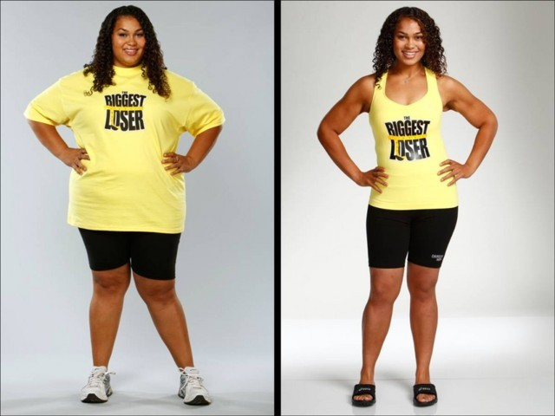
Sunshine Hampton
Edad: 24 años
Peso inicial: 124 kg
de peso actual: 73 kg
Perdido: 51 kg, 41,45%

Slide 23
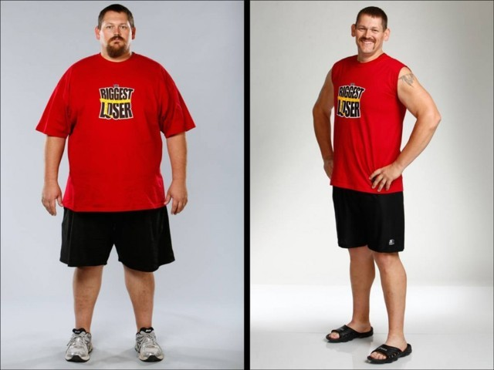
Lanza Morgan
Edad: 38 años
Peso inicial: 165 kg
de peso actual: 107 kg
Perdido: 58 kg, 35,07%

Slide 24
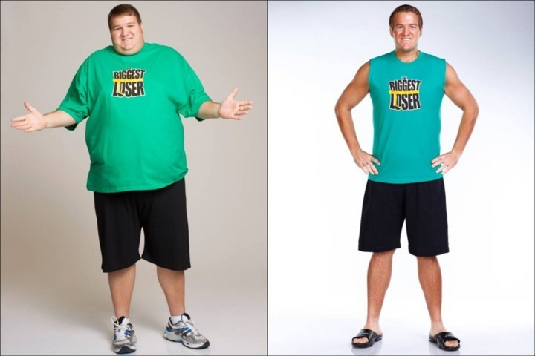
Patrick Casa
Peso inicial: 181 kg
Peso final: 99 kg
Perdió 82 kg, 45,25%

Slide 25
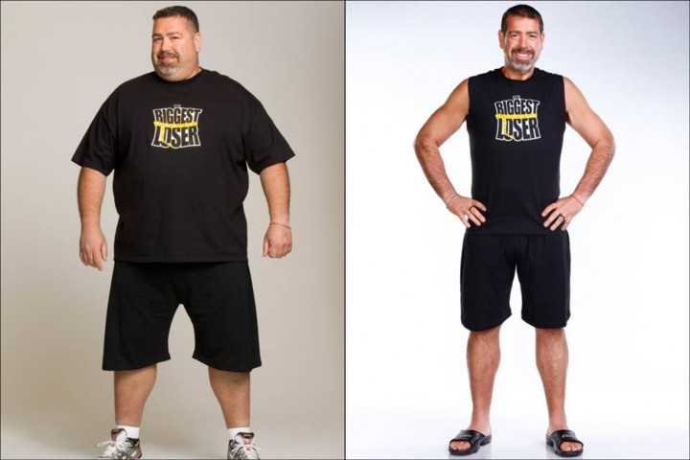
Alfred "Frade" Dienten
Peso inicial: 166 kg
Peso final: 92 kg
Perdió 73 kg, 44,14%

Slide 26
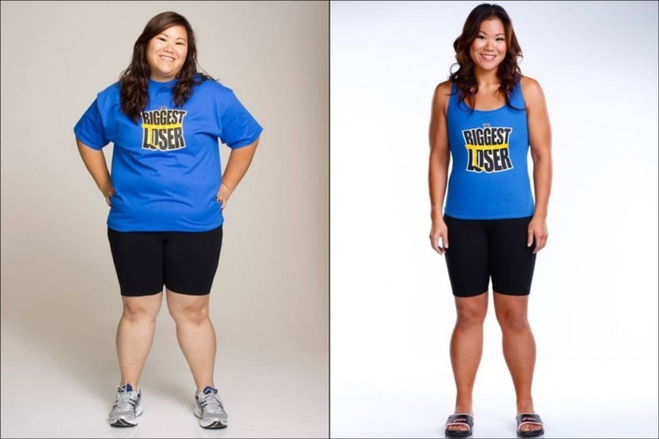
Ada Wong
Peso inicial: 117 kg
Peso final: 72 kg
Perdió 44 kg, 38,37%

Slide 27
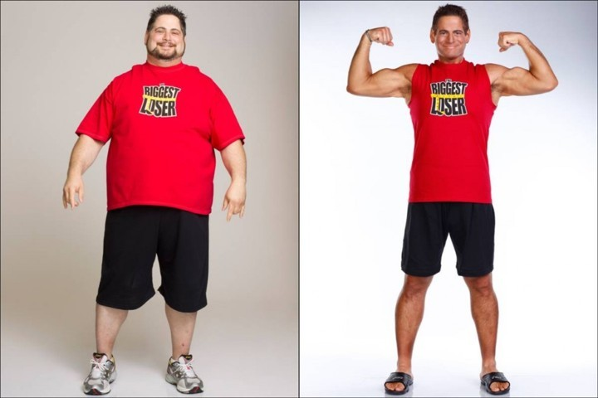
Marcos Pinkhasovich
Peso inicial: 190 kg
Peso final: 94 kg
Perdido: 96 kg

Slide 28
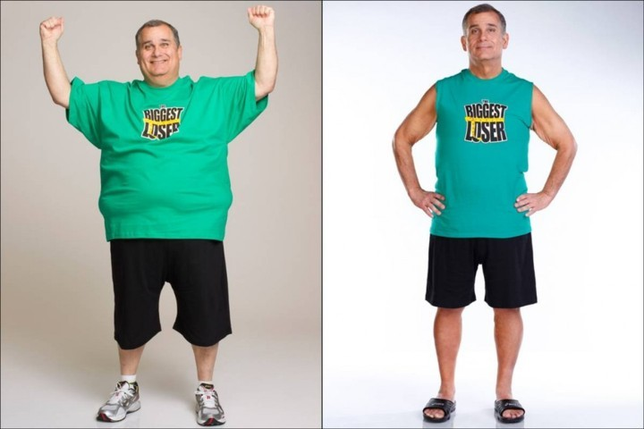
Rick DeRok
Peso inicial: 158 kg
Peso final: 83 kg
Perdido 74 kg, 47,14%

Slide 29
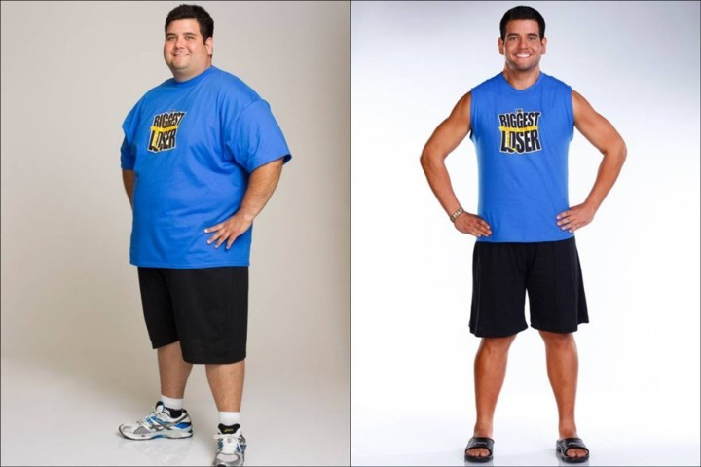
Adam Hurtado
Peso inicial: 182 kg
Peso final: 99 kg
Perdió 82 kg, 45,27%

Slide 30
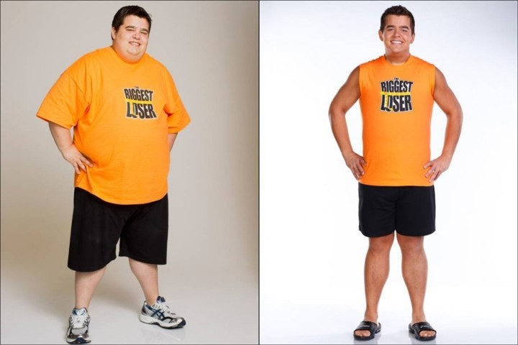
Jesse Atkins
Peso inicial: 167 kg
Peso final: 92 kg
Perdió 75 kg, 44,99%

Slide 31
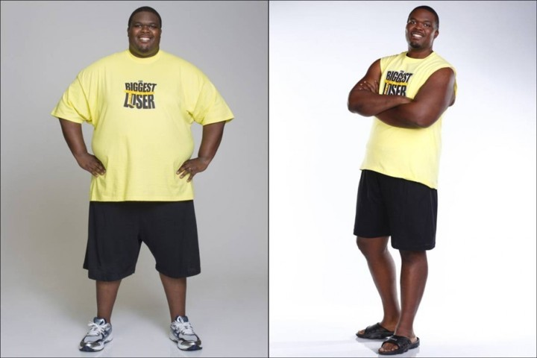
Aaron Tompkins
Peso inicial: 212 kg
Peso final: 134 kg
Perdido 78 kg, 36,75%

Slide 32
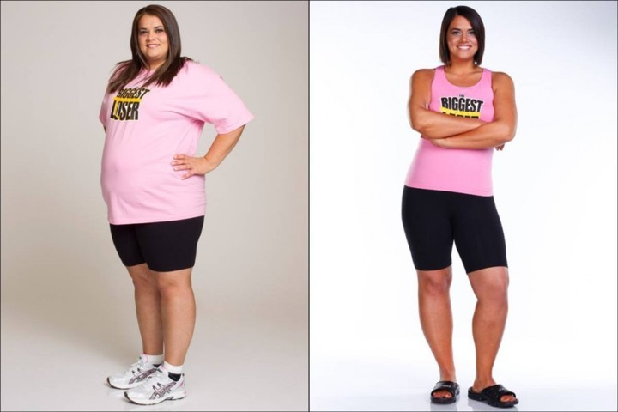
Lisa Moseley
Peso inicial: 130 kg
Peso final: 86 kg
Perdió 44 kg, 33,68%

Slide 33
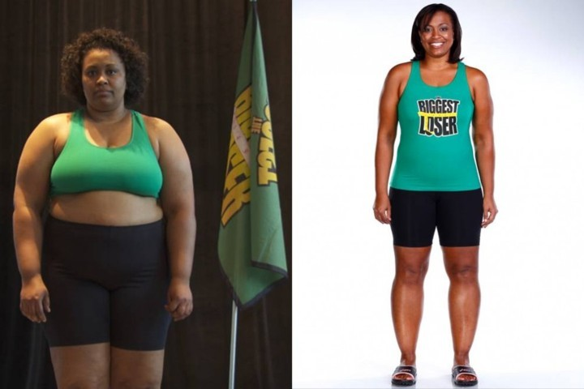
Anna Wright
Peso inicial: 149 kg
Peso final: 100 kg
Perdió 49 kg, 33,03%

Slide 34
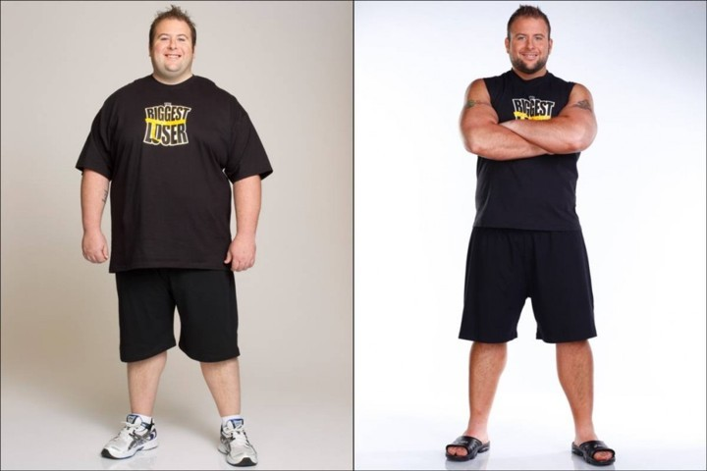
Brendan Donovan
Peso inicial: 164 kg
Peso final: 111 kg
Perdió 53 kg, 32,32%

Slide 35
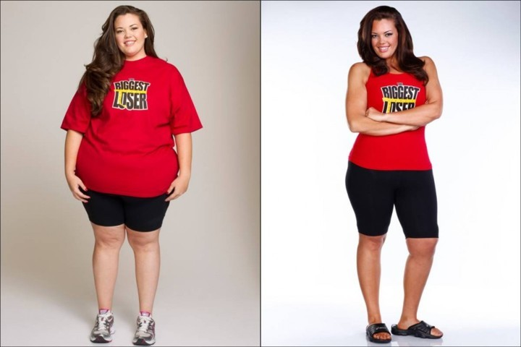
Jessica Delfs
Peso inicial: 127 kg
Peso final: 86 kg
Perdió 41 kg, 32,62%

Slide 36
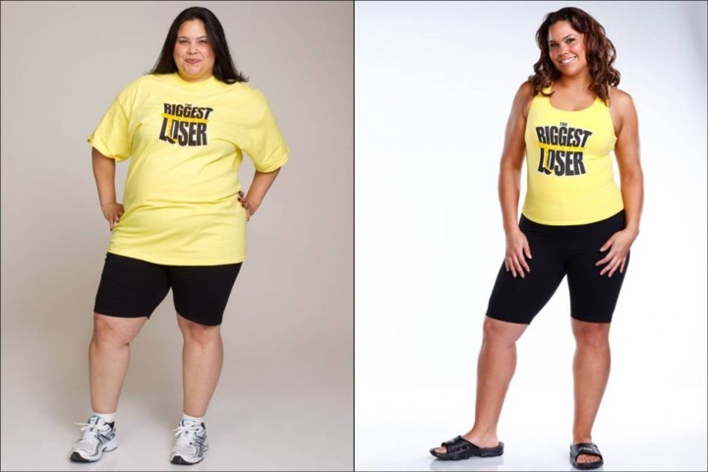
Elizabeth Ruiz
Peso inicial: 110 kg
Peso final: 78 kg
Perdió 32 kg, 29,10%

Slide 37
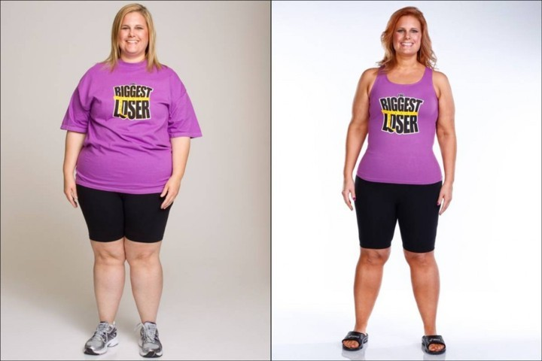
Burgendi Keel
Peso inicial: 104 kg
Peso final: 75 kg
Perdió 29 kg, 27,71%

Slide 38
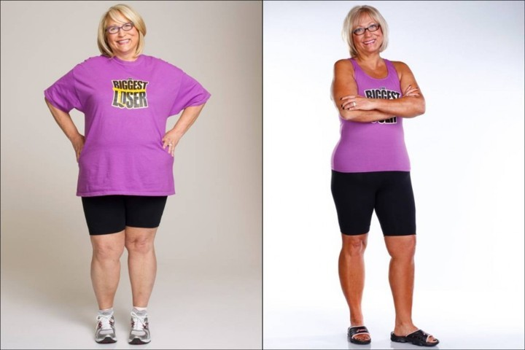
Tina Elliott
Peso inicial: 119 kg
Peso final: 86 kg
Perdido 32 kg, 27,38%

Slide 39
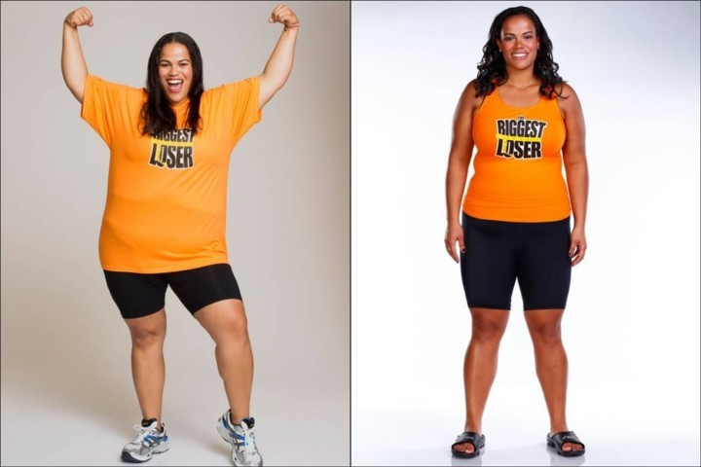
Sophia Franklin
Peso inicial: 123 kg
Peso final: 93 kg
Perdió 29 kg, 23,90%

Slide 40
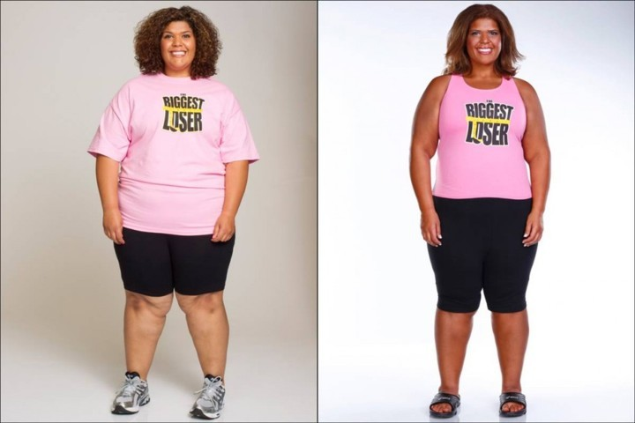
Ellie Ishkomer
Peso inicial: 146 kg
Peso final: 112 kg
Perdió 33 kg, 22,98%

Slide 41




Accede a la sección que desees desde aquí:
PPS Exclusivos
Dedicatorias | Fechas Especiales | Graciosos | Historia y arte | Lugares | Musicales
Naturaleza y Ciencias | Política | Reflexión | Religiosos | Románticos | Salud
Si deseas recibir pps periódicamente en tu correo electrónico subscríbete aquí:

